Slide 1
РЫБЫ КАК ПЕРЕНОСЧИКИ ВОЗБУДИТЕЛЕЙ БОЛЕЗНЕЙ ЧЕЛОВЕКА И ЖИВОТНЫХ.
Ответила на вопросы: экимян м.с. 534

Slide 2
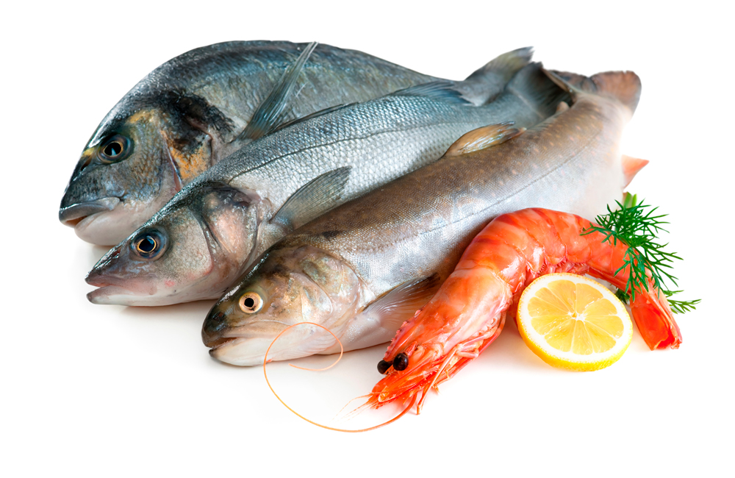
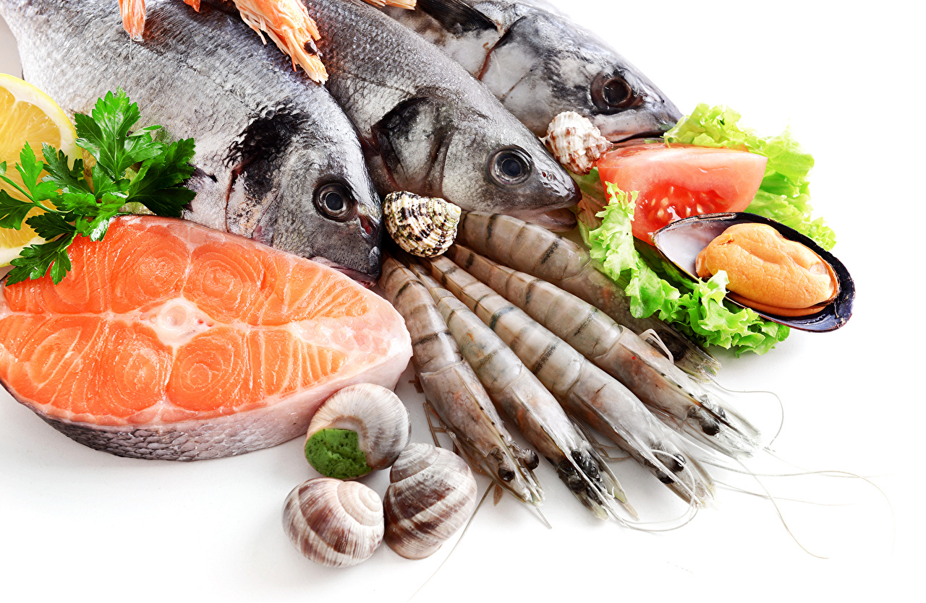
1.Что собой представляют пищевые токсикоинфекции и интоксикации?
ПТИ возникают в тех случаях, когда живые микробы вследствие различных санитарных и технологических нарушений приготовления, хранения и реализации рыбы, попав в нее, обильно размножаются. В организм человека они поступают в очень большом количестве после употребления инфицированной рыбы.

Slide 3
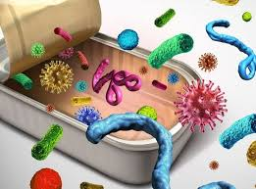
В процессе развития заболевания в пищеварительном тракте человека происходят дальнейшее размножение возбудителя и его массовое отмирание, в результате чего вновь высвобождаются токсические вещества, которые, всасываясь из кишечника, вызывают развитие последующих клинических явлений.
Среди возбудителей ПТИ и интоксикации важное место занимают представители сем. Enterobacteriaceae, Vibrionaceae и рода Clostridium, которые длительное время могут переживать и сохраняться в почве и воде. При этом их метаболизм меняется, но они не утрачивают свою патогенность.
Пресноводные рыбы в естественных водоемах часто инфицированы сальмонеллами, которые могут персистировать в рыбе более 100 сут. Сальмонеллы локализуются в основном в жабрах, кишечнике и печени без признаков поражения.

Slide 4
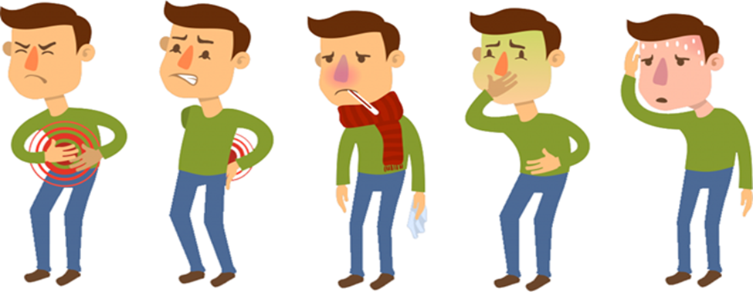
К пищевым интоксикациям относятся отравления людей, возникающие при отсутствии в рыбе и рыбопродуктах клеток микроорганизмов, но содержащие их токсины

Slide 5
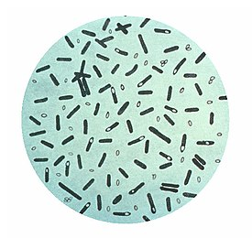
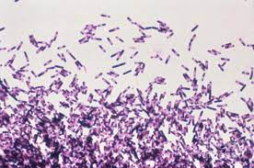
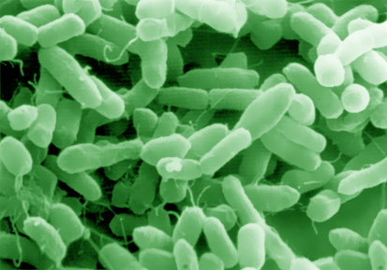
2. Перечислить основные пищевые интоксикации.
КЛОСТРИДИОЗЫ
Многочисленными исследователями установлено, что возбудитель ботулизма — Clostridium botulinum — широко распространен в природе на всех континентах земного шара. Токсин в желудке быстро всасывается в кровь, разносится по всему организму, поражая клетки нервной ткани. Клиническая картина отравления развивается в среднем через 12—24 ч после употребления зараженной рыбы. Первым симптомом отравления является нарушение зрения, сопровождающееся расширением зрачков, косоглазием.

Slide 6
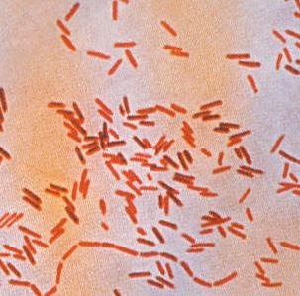
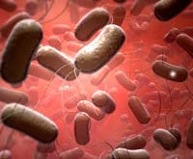
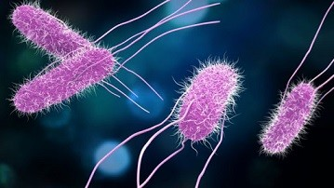
САЛЬМОНЕЛЛЕЗ
Микрофлора кожи, жабр и кишечника рыб зависит от санитарного состояния воды, в которой они обитают. В зонах, где вода загрязняется стоками, обнаружено значительное обсеменение планктона микроорганизмами фекального происхождения. Известны случаи, когда рыба являлась источником заражения патогенными энтеробактериями. Инфицирование рыбы, в том числе и морской, происходит при нарушениях технологий ее хранения и переработки.
В желудочно-кишечном тракте человека, питавшегося зараженной сальмонеллами рыбой или рыбой, содержащей эндотоксин, клинические симптомы отравления проявляются через 20—24 ч. Они проявляются в виде острого гастроэнтерита и сопровождаются рвотой, болями в животе, расстройством кишечника и др.
.

Slide 7
АЛЬГОВЫЕ ТОКСИНЫ
За последние 70 лет в мире произошло более 10 вспышек своеобразно протекающего заболевания, названного сартланской, гаффской, или юксовской, болезнью, которой подвержены люди, собаки и кошки.
Общими для всех вспышек являются клинические проявления болезни у людей, живущих близ водоемов, связь заболевания с употреблением в пищу рыбы из этих водоемов, ставшей почему-то токсичной, одновременное поражение людей и кошек.
Болезнь протекает всегда приступообразно и в большинстве случаев отмечена у людей, связанных с повышенной физической нагрузкой, а иногда с переохлаждением. Приступы продолжаются 3—4 сут и повторяются через неопределенные сроки в среднем от 2 до 3 раз. Летальность заболевания — 1-2%.
Характерны внезапно наступающие острые мышечные боли, в результате которых больные падают и остаются неподвижными на том месте, где их настигает первый приступ болезни. Наблюдается обильное потоотделение, дыхание затруднено, температура тела в большинстве случаев остается нормальной. Заболеванию всегда сопутствует распад мышечной ткани с высвобождением миоглобина и выведением его почками, в результате чего моча становится коричневого или бурого цвета.

Slide 8
3. Назвать причину возникновения и основные признаки юксовско-гаффской болезни.
Этиология. Исследование заболевания медиками, бактериологами, ихтиологами, гидрохимиками подтвердило, что интоксикация связана с потреблением в пищу рыбы, главным образом хищной и ее молоди. Однако в Харьковской области были зарегистрированы случаи этого заболевания при употреблении карпа и лосося.
В настоящее время установлено, что гаффская болезнь является специфическим заболеванием, которому подвержены как люди, так и животные, употребляющие в пищу ядовитую рыбу систематически и в большом количестве. Внутренние органы рыб и жир обладают большей токсичностью, чем мясо.
Началу вспышек предшествует интенсивное развитие фитопланктона, в основном Microcystis aeruginosa. На основании этого было высказано предположение о связи возникновения токсичности рыб с появлением в водоеме синезеленых водорослей. Однако эта теория во многом противоречива, так как в последние годы «цветение» наблюдается во многих водоемах и нередко сопровождается гибелью рыб, но последние не приобретают токсичности, характерной для гаффской болезни. По этой же причине является несостоятельной теория влияния сточных вод.

Slide 9
Патологоанатомическое вскрытие рыб показало наличие у них отчетливых визуальных изменений: в виде отека головного мозга, окраски оболочек и инъекции сосудов; в ряде случаев отмечались кровоизлияния и экссудат. Наблюдались изменения в почках, печени и кишечнике. В результате гистологических исследований обнаружены патологические изменения в паренхиматозных органах и центральной нервной системе (перицеалголярные и периваскулярные отеки мозга и его оболочек, многочисленные точечные кровоизлияния и дегенеративные изменения в цитоплазме нервных клеток). Патологические изменения были выявлены в сердечной мышце и жаберной ткани.
Профилактика болезни для человека и животных состоит в том, что при подозрении на гаффскую болезнь проводят биологическую пробу на животных (лучше кошках) и до выяснения результата запрещают любительский лов рыбы, а также реализацию промысловых уловов. При возникновении болезни извещают санитарную и ветеринарную службы, администрацию, проводят санитарно-просветительскую работу среди населения.

